Slide 1
Протокол DNS

Slide 2
Содержание презентации по темам
Описание и назначение протокола
Стандартизирующие документы
Уровни доменных имен
Формат заголовка, описание полей протокола
Описание специфичных для протокола полей и информации в них
Процедуры работы протокола с MSC сценариями примерами и описанием
Применение протокола (утилиты, программы и т.д.)
Уязвимости протокола

Slide 3
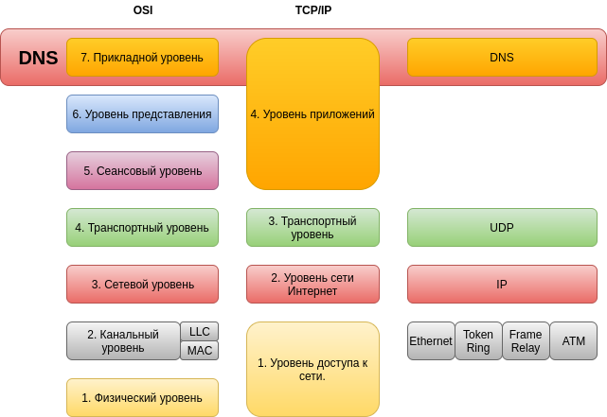
Описание и назначение протокола
DNS(Domain Name System)- это распределенная база данных, поддерживающая иерархическую систему имен для идентификации узлов в сети Internet.Служба DNS предназначена для автоматического поиска IP-адреса по известному символьному имени узла.

Slide 4
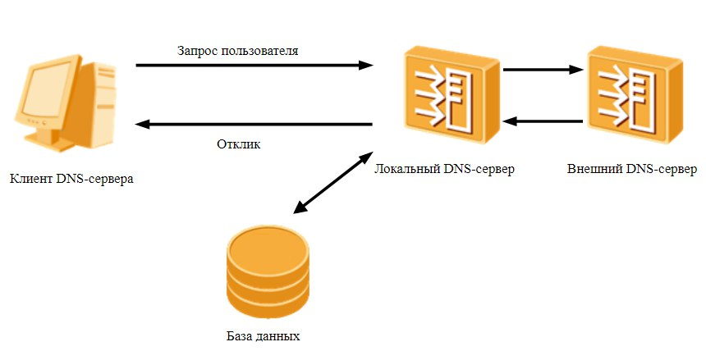
Принцип работы протокола DNS
DNS-сервера хранят часть распределённой базы данных о соответствии символьных имен и IP-адресов узлов сети. Эта база данных распределена по административных доменам сети Интернет.

Slide 5
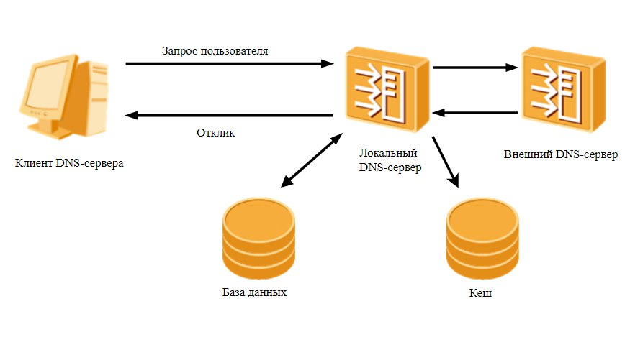
Принцип работы протокола DNS
Если данные о запрошенном соответствии хранятся в базе данного DNS-сервера, то он сразу посылает ответ клиенту.Если данных нет у DNS-сервера, то он посылает запрос DNS серверу другого домена,

Slide 6
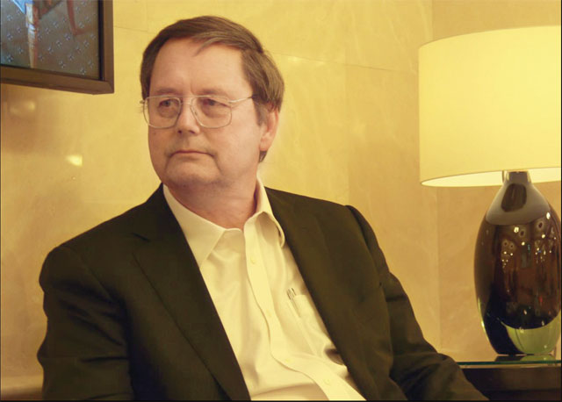
Стандартизирующие документы, история протокола
DNS была разработана Полом Мокалетрисом в 1983 году: оригинальное описание механизмов работы содержится в RFC 882 и RFC 883.
В 1987 публикация RFC 1034 и RFC 1035 изменила спецификацию DNS и отменила RFC 882 и RFC 883, как устаревшие.

Slide 7
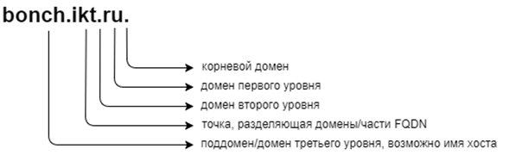
FQDN, уровни доменных имен
FQDN( от англ. Fully Qualified Domain Name – полностью определённое имя домена) – это имя домена, однозначно определяющее доменное имя и включающее в себя имена всех родительских доменов иерархии DNS, в том числе и корневого.

Slide 8
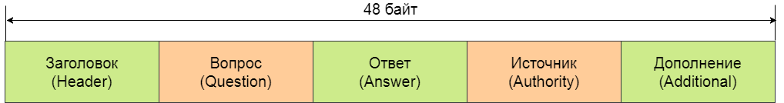
Формат протокола DNS
Все сообщения протокола DNS имеют единый формат, представленный на слайде. Каждое сообщение разделяется на 5 секций некоторые из которых могут быть пустыми.
Каждое сообщение содержит заголовок, в котором описывается набор следующих за ни секци, а также определяет, является ли сообщение запросом или выполняет какую-либо другую операцию.
Назначение секций идущих после заголовка выбраны исходя из функций, которые они выполняют в стандартном запросе.

Slide 9
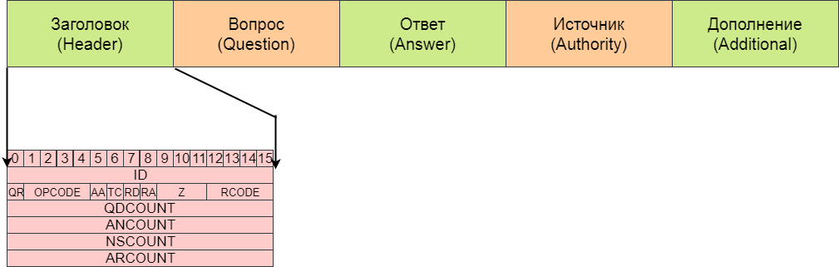
Заголовок
В заголовке описывается набор следующих за ним секций
По заголовку определяется является ли данное сообщение запросом, ответом или выполняет какую либо другую операцию

Slide 10
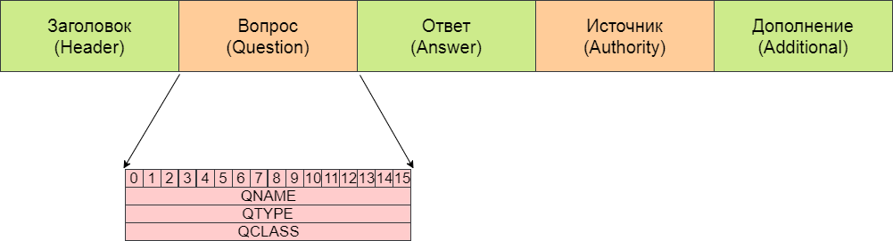
Вопрос
Секция Вопрос содержит поля, описывающие запрашиваемые у сервера имен данные

Slide 11
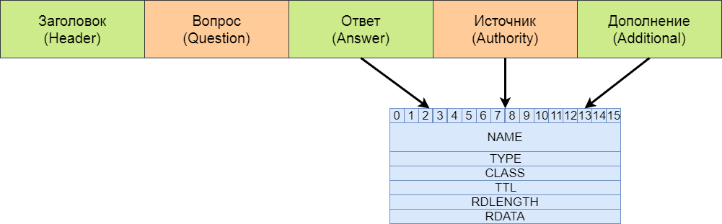
Дополнительные поля формата
Секции Ответ, Источник, Дополнение имеют одинаковый формат и состоят из некоторого кол-ва ресурсных записей, кол-во которых описано в заголовке.

Slide 12
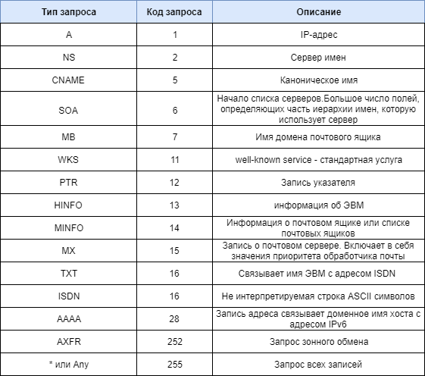
Краткая таблица наиболее важных типов DNS запросов

Slide 13

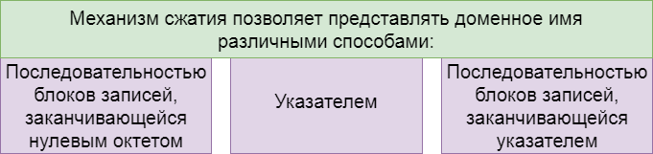
Сжатие
Для уменьшения размера сообщений, системой доменных имен используется механизм сжатия, который позволяет исключить повторения записей доменных имен в сообщениях.

Slide 14
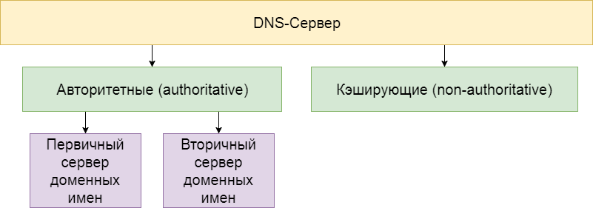
DNS-сервер
Сервер DNS - программа, способная принимать и обрабатывать DNS-запросы. Серверы можно разделить на две группы: авторитетные (authoritative) и кэширующие (non-authoritative).

Slide 15
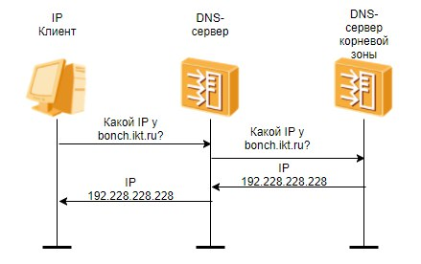
MSC-Сценарии работы DNS
Простейший сценарий работы протокола DNS, когда искомый IP-адрес, содержится в DNS-сервере корневой зоны.

Slide 16
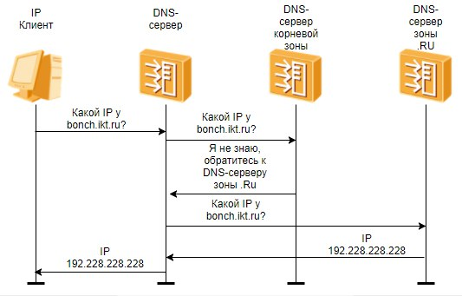
MSC-Сценарий №2
Сценарий с отсутствием информации у DNS-сервера корневой зоны и перенаправлением на DNS-сервер

Slide 17
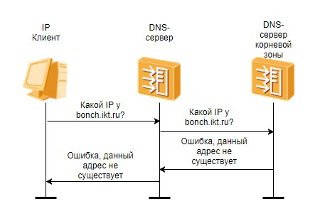
MSC-Сценарий №3
Сценарий с запросом информации по неправильному символьному имени узла

Slide 18
Уязвимости протокола DNS
Использование предсказуемого номера порта для отправки DNS запросов( уязвимость позволяет атакующему перезаписать данные, которые уже находятся в кэше сервера)
Установка высокого значения TTL для ваших хостов на авторитетном сервере не помешает злоумышленнику отравить кэш уязвимых резолверов, так как атака обходит защиту TTL.
Уязвимость, не способна дать повышенные привилегии на уязвимой системе или выполнить произвольный код, но в сочетании с другими незначительными ошибками программного обеспечения или социальной инженерией, может стать очень опасным инструментом в руках злоумышленника.

Slide 19
Спасибо за внимание!

